Slide 1

※ 디자인 변경이 안되는 부분은 [보기]- [슬라이드 마스터]에 들어가면 편집 가능합니다.
※ 슬라이드 좌우에 있는 샘플을 서식복사 , 복사, 컬러 스포이드 해서 사용하면 작업이 편합니다.
COLOR
FONT
2023년 2학기 인하대학교
정보통신종합설계 - 발표
[기본 문단 폰트 사이즈]
제목: KoPubWorld돋움체 Bold 20pt
본문: KoPubWorld돋움체 Light 16pt
FONT COLOR
[핵심메시지 폰트 사이즈]
제목: KoPubWorld돋움체 Bold 24pt
본문: KoPubWorld돋움체 Medium 20pt
APP을 통한 프로그래밍 언어 학습법
Inspired by Duolingo
차트 제목: KoPubWorld돋움체 Bold 16pt
인용구: KoPubWorld바탕체 Medium 16pt
인하대학교 정보통신학과 4학년
12161786
전우현

Slide 2
Contents
01
개요
02
설계
03
추진일정
04
기대효과
05
참고문헌

Slide 3
01
개요
연구의 필요성
연구개요
용어정의

Slide 4
목적
필요성
개발자 커뮤니티 등에서는 코딩테스트 문제들을 제공하여 실력 향상의 길잡이가 되어준다. 하지만 이에 비해 입문자를 위한 길잡이가 상대적으로 부족하다고 느낌.
프로그래밍 언어도 단어(변수, 함수)와 문법이 존재한다. 이러한 기초지식을 보다 효율적으로 공부하고 학습자의 직관력을 키우는 어플리케이션을 구상하였다.

Slide 5
기존의 학습방식
선교육 후실습
온라인 강의 플랫폼 등에서의 보편적인 강의방식은 다음과 같다. “목표소개 -> 코드설명 -> 동작확인” 의 형태로 진행된다.
이후 배운 내용을 테스트하는 과정에서 구현하고자 하는 목표를 제공하고, 이에 맞는 전체코드를 스스로 작성하도록 한다.
이러한 학습방식이 달성하는 성과는 높지만 그곳에 도달하는 과정이

Slide 6
보완
선교육 후실습
이러한 모방학습 직후의 주관식/서술형 방식의 전체코드작성이라는 교육방식의 효용성에 의문을 제기.
Duolingo의 학습법을 벤치마킹하여 낱말카드 형태의 간단한 소개 이후, 객관식 문항으로 변수와 함수의 이름을 익히고, 낱말카드의 순서를 조합하여 목표한 기능을 구현하는 코드를 작성하는 문제로 문법을 익힌다.
이론학습 단계에서부터 객관식 문항을 통해 각 함수별 기능을 익히고, 이후 전체코드 문제를 통해 문법을 익히는 방식을 제안.

Slide 7
02
설계
연구의 필요성
연구개요
용어정의

Slide 8
목표언어
C
입문자를 기준으로 C언어의 기초적인 라이브러리 <stdio.h>, <stdlib.h>의 대표적인 함수와 문법을 포함하는 것을 목표로 설정.

Slide 9
적용기술
접근방식
app을 통해 문제은행에 접근. 통신, DB기술이 요구된다.
문제은행에 저장된 전체코드를 문제틀에 맞추어 적절하게 분할해주는 알고리즘을 작성.
분할된 항목을 기준으로 정답문항과 함정문항을 표시하여 문제를 완성/출력한다.
완성된 코드를 제출하여 저장되어있는 본래의 코드와 일치하는지를 비교, 틀린부분을 알려준다.

Slide 10
요구사항 정의
No | ID | 요구사항명 | 상세설명
1 |  | 로그인/회원가입 | 회원가입 – 카카오, 인스타그램 연동
2 |  | 게시판
3 |  | 결제시스템
4 |  | 영상 관리 | - 결제자에 한해 영상공개 - 불법 다운로드 방지를 위해 보안을 갖춘 플랫폼 [브라이트코브]
5 |  | 공연달력 | - 날짜별, 주최별 공연일정 정리
6

Slide 11
요구사항 평가
No | ID | 요구사항명 | 평가지표
1 |  | 로그인/회원가입 | 정상적으로 로그인이 가능한가 ID/비밀번호찾기 기능이 동작하는가
2 |  | 게시판 | 게시글 작성이 정상적으로 가능한가 이미지/ 동영상 첨부는 정상적으로 작동하는가 필터링 및 정렬기능이 동작하는가 사용자의 권한에 따라 접근통제가 이루어지는가
3 |  | 결제시스템 | 결제가 정상적으로 이루어지는가 결제정보가 렉쳐영상 접근권한과 정상적으로 연계되는가
4 |  | 영상 관리 | 영상이 정상적으로 표시되는가 비결제자의 접근이 통제되는가 결제자의 접근이 정상적으로 이루어지는가
5 |  | 공연달력 | 공연정보 등록이 정상적으로 이루어지는가 해당정보가 캘린더 형태로 정리되었는가
6

Slide 12
03
추진일정
연구의 필요성
연구개요
용어정의

Slide 13
추진일정
일정표)
 | 9월 |  |  |  | 10월 |  |  |  | 11월 |  |  |  | 12월
 | 1 | 2 | 3 | 4 | 5 | 6 | 7 | 8 | 9 | 10 | 11 | 12 | 13 | 14
1단계
2단계
3단계
4단계
5단계
6단계
7단계
8단계
자료조사
각 모듈 테스트
조작 테스트
원격제어 구현
하우징
발표자료준비
…
…
주: 내용을 입력하세요

Slide 14
04
기대효과
연구의 필요성
연구개요
용어정의

Slide 15
마침
종료

Slide 16
텍스트문구 레이아웃
연구의 목적
세계보건기구(WHO)의 팬데믹 선언 이후, 일상에서 익숙하게 했던 생활과 규칙은 깨어지고, 불편하고 예외적인 상황이 어느덧 우리 삶의 규칙이 되어가고 있다.
언제 끝날지 모르는 코로나 상황에서 미래에 대한 의혹과 익숙한 세계가 붕괴할 것만 같은 불안만이 가득하다. 언제 끝날지 모르는 코로나 상황에서 미래에 대한 의혹과 익숙한 세계가 붕괴할 것만 같은 불안만이 가득하다.

Slide 17
텍스트문구 레이아웃
연구의 목적
세계보건기구(WHO)의 팬데믹 선언 이후, 일상에서 익숙하게 했던 생활과 규칙은 깨어지고, 불편하고 예외적인 상황이 어느덧 우리 삶의 규칙이 되어가고 있다. 언제 끝날지 모르는 코로나 상황에서 미래에 대한 의혹과 익숙한 세계가 붕괴할 것만 같은 불안만이 가득하다.

Slide 18
텍스트문구 레이아웃
연구의 필요성
세계보건기구(WHO)의 팬데믹 선언 이후, 일상에서 익숙하게 했던 생활과 규칙은 깨어지고, 불편하고 예외적인 상황이 어느덧 우리 삶의 규칙이 되어가고 있다. 언제 끝날지 모르는 코로나 상황에서 미래에 대한 의혹과 익숙한 세계가 붕괴할 것만 같은 불안만이 가득하다.

Slide 19
요약정리 레이아웃
결론
민주주의는 의사결정 시 시민권이 있는 대다수나 모두에게 열린 선거나 국민 정책투표를 이용하여 전체에 걸친 구성원의 의사를 반영하고 실현하는 사상이나 정치사회 체제이다. 간단히 '민중,

Slide 20
인용구 레이아웃
“민주주의는 의사결정 시 시민권이 있는 대다수나 모두에게 열린 선거나 국민 정책투표를 이용하여 전체에 걸친 구성원의 의사를 반영하고 실현하는 사상이나 정치사회 체제이다. 간단히 '민중, 국민이 주권을 행사하는 이념과 체제' 라고도 표현할 수 있다. 의외로 유럽만이 아닌 다른 지역에서도 반영합니다.”
출처: 트렌드 코리아 2022

Slide 21
텍스트문구 레이아웃
연구의 필요성
세계보건기구(WHO)의 팬데믹 선언 이후, 일상에서 익숙하게 했던 생활과 규칙은 깨어지고, 불편하고 예외적인 상황이 어느덧 우리 삶의 규칙이 되어가고 있다. 언제 끝날지 모르는 코로나 상황에서 미래에 대한 의혹과 익숙한 세계가 붕괴할 것만 같은 불안만이 가득하다. 코로나19 사태 이후 대한민국 사회는 ‘사회적 거리두기’를 강조하면서 여러가지 사회적인 규칙을 변화시켰다.

Slide 22
텍스트문구 레이아웃
연구개요
연구개요
세계보건기구(WHO)의 팬데믹 선언 이후, 일상에서 익숙하게 했던 생활과 규칙은 깨어지고, 불편하고 예외적인 상황이 어느덧 우리 삶의 규칙이 되어가고 있다. 언제 끝날지 모르는 코로나 상황에서 미래에 대한 의혹과 익숙한 세계가 붕괴할 것만 같은 불안만이 가득하다. 코로나19 사태 이후 대한민국 사회는 ‘사회적 거리두기’를 강조하면서 여러가지 사회적인 규칙을 변화시켰다.
세계보건기구(WHO)의 팬데믹 선언 이후, 일상에서 익숙하게 했던 생활과 규칙은 깨어지고, 불편하고 예외적인 상황이 어느덧 우리 삶의 규칙이 되어가고 있다. 언제 끝날지 모르는 코로나 상황에서 미래에 대한 의혹과 익숙한 세계가 붕괴할 것만 같은 불안만이 가득하다. 코로나19 사태 이후 대한민국 사회는 ‘사회적 거리두기’를 강조하면서 여러가지 사회적인 규칙을 변화시켰다.

Slide 23
텍스트문구 레이아웃
세계보건기구(WHO)의 팬데믹 선언 이후, 일상에서 익숙하게 했던 생활과 규칙은 깨어지고, 불편하고 예외적인 상황이 어느덧 우리 삶의 규칙이 되어가고 있다.
세계보건기구(WHO)의 팬데믹 선언 이후, 일상에서 익숙하게 했던 생활과 규칙은 깨어지고, 불편하고 예외적인 상황이 어느덧 우리 삶의 규칙이 되어가고 있다.

Slide 24
텍스트문구 레이아웃
다음과 같은 사례를 확인할 수 있다.
세계보건기구(WHO)의 팬데믹 선언 이후,
언제 끝날지 모르는 코로나 상황에서 미래에 대한

Slide 25
텍스트문구 레이아웃
01
세계보건기구(WHO)의 팬데믹 선언 이후, 일상에서 익숙하게 했던 생활
02
세계보건기구(WHO)의 팬데믹 선언 이후, 일상에서 익숙하게 했던 생활
02
03
세계보건기구(WHO)의 팬데믹 선언 이후, 일상에서 익숙하게 했던 생활
03

Slide 26
결론 레이아웃
영화를 활용한 집단상담 결론
결론
결과분석
세계보건기구(WHO)의 팬데믹 선언 이후, 일상에서 익숙하게 했던 생활과 규칙은 깨어지고, 불편하고 예외적인 상황이 어느덧 우리 삶의 규칙이 되어가고 있다.
세계보건기구(WHO)의 팬데믹 선언 이후, 일상에서 익숙하게 했던 생활과 규칙은 깨어지고, 불편하고 예외적인 상황이 어느덧 우리 삶의 규칙이 되어가고 있다.
세계보건기구(WHO)의 팬데믹 선언 이후, 일상에서 익숙하게 했던 생활과 규칙은 깨어지고, 불편하고 예외적인 상황이 어느덧 우리 삶의 규칙이 되어가고 있다.

Slide 27
결론 레이아웃
01
세계보건기구(WHO)의 팬데믹 선언 이후, 일상에서 익숙하게 했던 생활
02
세계보건기구(WHO)의 팬데믹 선언 이후, 일상에서 익숙하게 했던 생활
03
세계보건기구(WHO)의 팬데믹 선언 이후, 일상에서 익숙하게 했던 생활
결론
세계보건기구(WHO)의 팬데믹 선언 이후, 일상에서 익숙하게 했던
불편하고 예외적인 상황이 어느덧 우리 삶의 규칙이 되어가고 있다.
세계보건기구(WHO)의 팬데믹 선언 이후, 일상에서 익숙하게 했던
불편하고 예외적인 상황이 어느덧 우리 삶의 규칙이 되어가고 있다.

Slide 28
간트챠트 레이아웃
일정표) 차트 제목을 입력하세요
 | 1분기 |  |  | 2분기 |  |  | 3분기 |  |  | 4분기
 | 1 | 2 | 3 | 4 | 5 | 6 | 7 | 8 | 9 | 10 | 11 | 12
1단계
2단계
3단계
4단계
5단계
6단계
7단계
8단계
내용을 입력하세요
내용을 입력하세요
내용을 입력하세요
내용을 입력하세요
내용을 입력하세요
내용을 입력하세요
내용을 입력하세요
내용을 입력하세요
주: 내용을 입력하세요

Slide 29
테이블 레이아웃
표1) 테이블 제목을 입력하세요
국내(Bold, 12pt)
지원조건 |  | 실업자
 |  | 1년 이내
지원규모 |  | 2,000명
지원금액 | 예산 | 월 50만원
 | 기타 | 현장 근로자 포함

Slide 30

원형차트 레이아웃
그래프1) 그래프 제목을 입력하세요
인구
인구
인구
52.2%
52.2%
52.2%
자료: 통계청 (2022 기준)

Slide 31
세로막대 그래프 레이아웃
그래프1) 2022년 한국 관광객 현황 추이
(단위: 백만달러)
10,175
9,360
8.8%
증가
8,307
8,337
2017
2018
2019
2020
* 코로나19의 직접적인 영향을 받은 관광산업이 크게 위축되면서 관광은 합계에서 제외 됐음에 유의

Slide 32
가로막대 그래프 레이아웃
도표1) 그래프 제목을 입력하세요
온라인/모바일 플랫폼 76.9
1위
온라인/모바일 플랫폼 76.9
2위
온라인/모바일 76.9
3위
온라인/모바일 76.9
4위

Slide 33
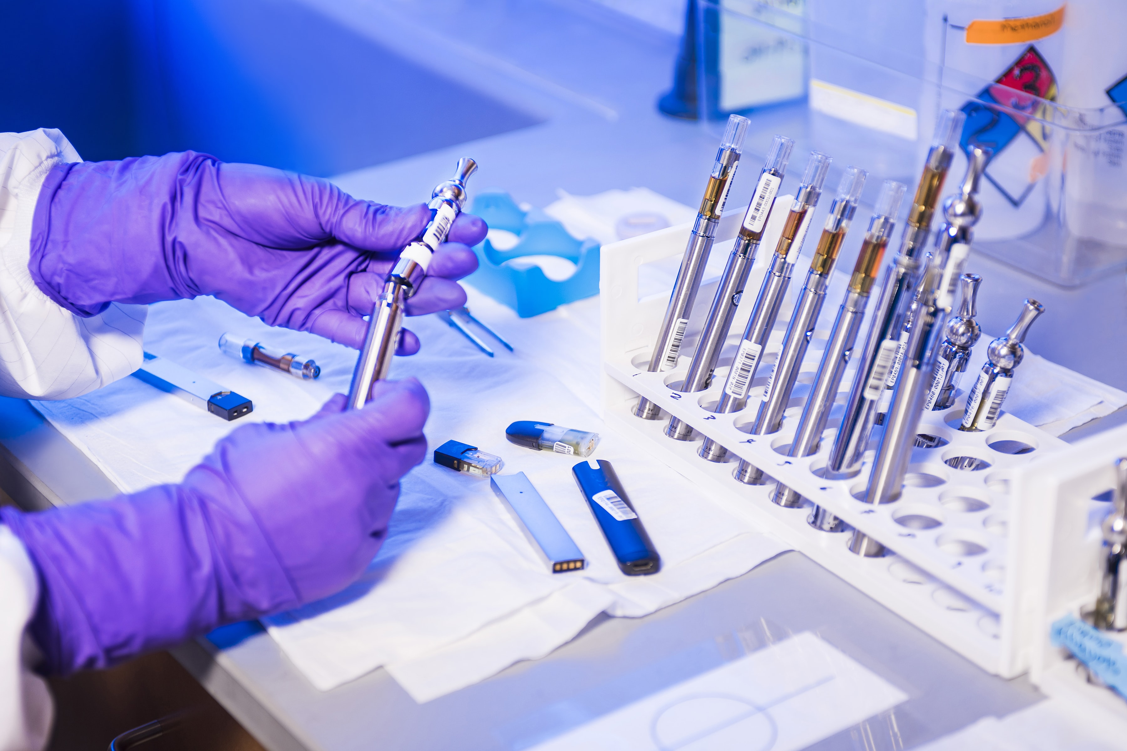
사진 레이아웃
그림1) 사진 제목을 입력하세요
자료: 국가정보연구원

Slide 34
프로세스 레이아웃
도입단계
안정단계
매출 극대화
결론 단계
다음과 같은 사례를 확인할 수 있다.
세계보건기구(WHO)의 팬데믹 선언 이후,
언제 끝날지 모르는 코로나 상황에서 미래에 대한

Slide 35
도식화
그림1) 도식화 제목을 입력하세요
세계보건기구(WHO)의 팬데믹 선언 이후, 일상에서 익숙하게 했던 생활과 규칙은 깨어지고, 불편하고 예외적인 상황이 어느덧 우리 삶의 규칙이 되어가고 있다.
내용내용
내용내용
내용내용
내용내용
내용내용
자료: 통계청 (2022 기준)

Slide 36
도식화 소스
※ 아래 소스를 사용해서 도식화를 만드세요.
선 굵기 : 2pt
테두리선 굵기 : 2pt
그림1) 도식화 제목을 입력하세요
제목제목
내용을
입력하세요
내용내용
내용내용
수요
수요
내용내용
내용내용
내용내용
내용을 입력하세요

Slide 37
다이어그램 소스

Slide 38
테이블 종류와 변경방법
※ 매뉴얼을 보고 열, 행을 추가, 변경해보세요.
표1) 테이블 제목을 입력하세요
표1) 테이블 제목을 입력하세요
사업내용 | 한류 문화예술, 문화산업의 발전 및 한국 기업의 동반 성장을 위한 문화교류
사업내용 | 한류 문화예술, 문화산업의 발전 및 한국 기업의 동반 성장을 위한 문화교류
사업내용 | 한류 문화예술, 문화산업의 발전 및 한국 기업의 동반 성장을 위한 문화교류
사업내용 | 한류 문화예술, 문화산업의 발전 및 한국 기업의 동반 성장을 위한 문화교류
사업내용 | 한류 문화예술, 문화산업의 발전 및 한국 기업의 동반 성장을 위한 문화교류
사업내용 | 한류 문화예술, 문화산업의 발전 및 한국 기업의 동반 성장을 위한 문화교류
사업내용 | 한류 문화예술, 문화산업의 발전 및 한국 기업의 동반 성장을 위한 문화교류
국내(Bold, 12pt)
지원조건 |  | 실업자
 |  | 1년 이내
지원규모 |  | 2,000명
지원금액 | 예산 | 월 50만원
 | 기타 | 현장 근로자 포함
선 두께 0.5pt
표 음영 색상
※ 오른쪽에 행 추가 하는 방법
※ 각 셀의 높이는 1.2cm입니다. 모든 테이블의 기본적인 한 줄 높이는 동일하게 맞춰주세요. [표 도구]-[레이아웃]-[높이]
[테이블 선택]-[표 도구]-[레이아웃]-[오른쪽에 삽입]
※ 아래에 열 추가 하는 방법
[테이블 선택]-[표 도구]-[레이아웃]-[아래에 삽입]

Slide 39
테이블 종류와 변경방법
표1) 테이블 제목을 입력하세요
표1) 테이블 제목을 입력하세요
선 없음
구분 | 항목 | 항목2
요소 | 내용을 입력하세요
요소 | 내용을 입력하세요
요소 | 내용을 입력하세요
요소 | 내용을 입력하세요
구분 | 항목 | 항목2
요소 | 내용을 입력하세요
요소 | 내용을 입력하세요
요소 | 내용을 입력하세요
요소 | 내용을 입력하세요
표 음영 색상
선 두께 0.5pt
선 없음

Slide 40

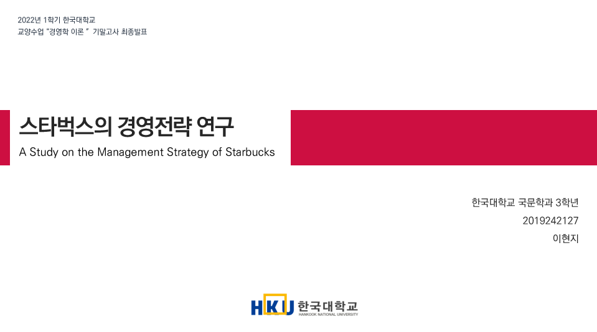
메인컬러 변경
※ 문서의 배경컬러를 본인 문서에 맞게 직접 변경해보세요.
※ [보기]-[슬라이드마스터]에서 해당 도형의 객체 색상을 변경하세요.

Slide 41

THANK YOU
Thank you for listening to my presentation
한국대학교 국문학과 3학년
2019242127
이현지

Slide 42
소스
COLOR
FONT
[기본 문단 폰트 사이즈]
제목: KoPubWorld돋움체 Bold 20pt
본문: KoPubWorld돋움체 Light 16pt
FONT COLOR
[핵심메시지 폰트 사이즈]
제목: KoPubWorld돋움체 Bold 24pt
본문: KoPubWorld돋움체 Medium 20pt
차트 제목: KoPubWorld돋움체 Bold 16pt
인용구: KoPubWorld바탕체 Medium 16pt
DOWNLOAD: KoPubWorld

Slide 43
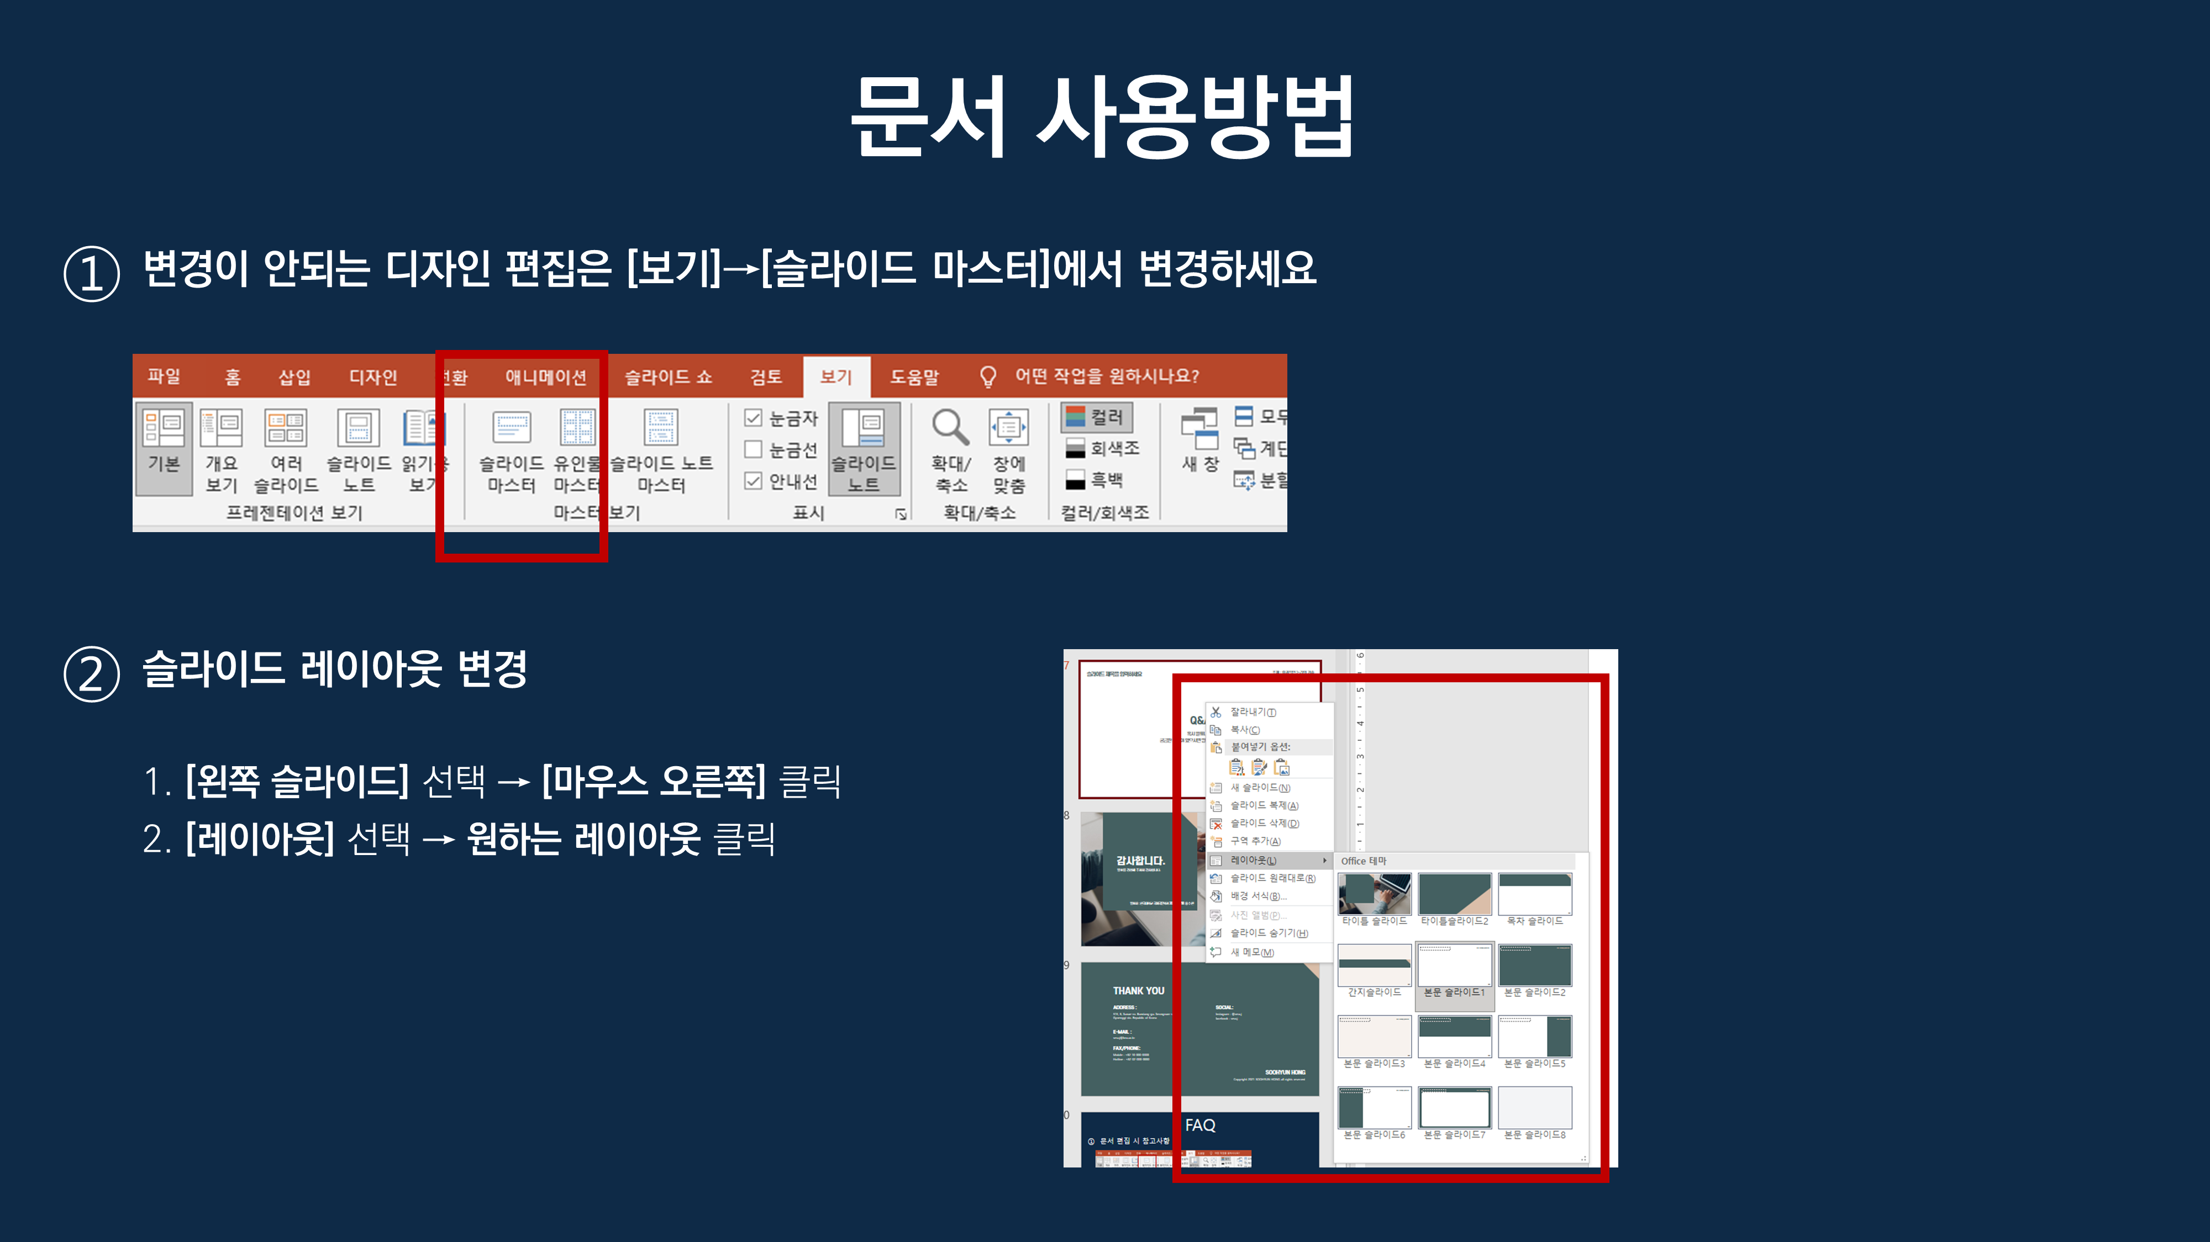

Slide 44
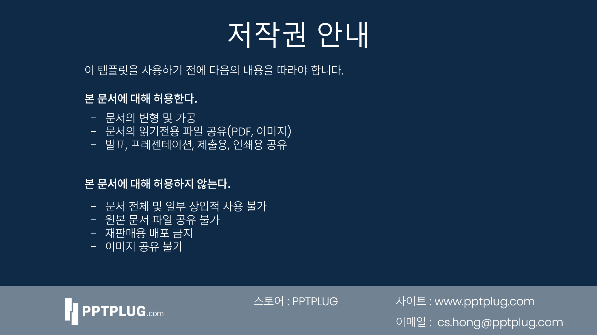

Slide 45


